Slide 1

Algoritmo Genético Multiobjetivo para la Optimización de la Distribución de Ayuda Humanitaria en Caso de Desastres Naturales en el Perú
Robert Alonso Aduviri Choque

Slide 2
Agenda
Problemática
Objetivos y resultados esperados
Alcance
Resultados

Slide 3
Problemática

Slide 4
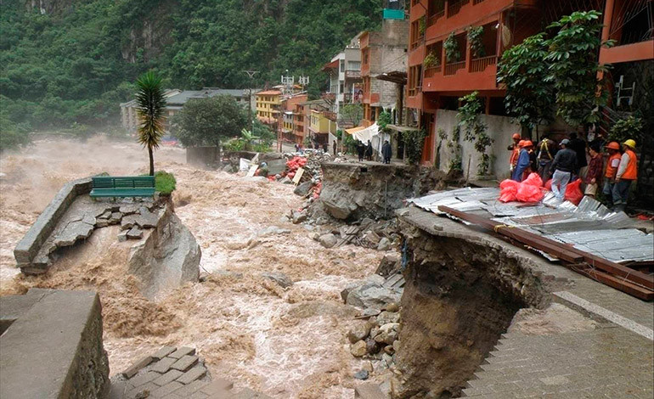
Desastres y Fenómenos Naturales

Slide 5
El terremoto de Pisco (2007)
434 mil 614 personas damnificadas
221 mil 60 personas afectadas
596 fallecidos
93 mil 708 viviendas destruidas o inhabitables
Pérdidas millonarias en daños materiales, infraestructura educativa, de salud, transportes, agricultura, entre otros
Movilización de un aproximado de 15 mil toneladas de ayuda humanitaria.

Slide 6
El terremoto de Pisco (2007)
“Las necesidades diferenciadas entre los damnificados de la costa y de la sierra resultaron evidentes durante la fase de emergencia: mientras los primeros esperaban ayuda en alimentos, abrigo y techo, los segundos solicitaban principalmente herramientas manuales para reconstruir sus canales de regadío colapsado. (INDECI, 2008)”
“La gente se queja de que no está llegando la ayuda, por eso no hay seguridad. Lo contado por el director de un hospital de Chincha parece confirmar su dicho. Según el médico Jorge Parrera, el centro de salud que dirige fue atacado por varios civiles que pensaban que ahí se estaban guardando los alimentos que debían ser distribuidos. (La Jornada, 2007)”

Slide 7
¿Cómo distribuir la ayuda de forma más eficiente?

Slide 8
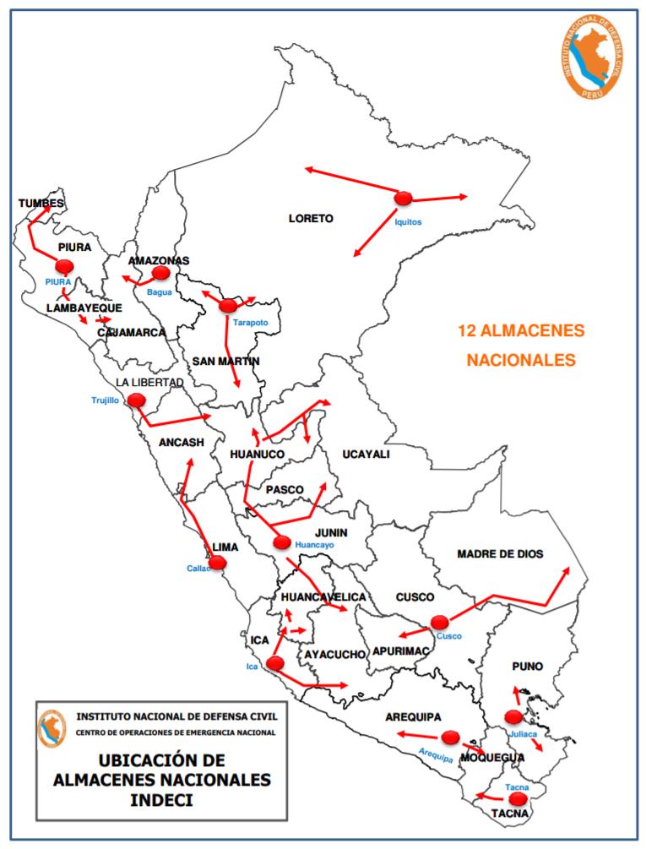





Logística humanitaria

Slide 9

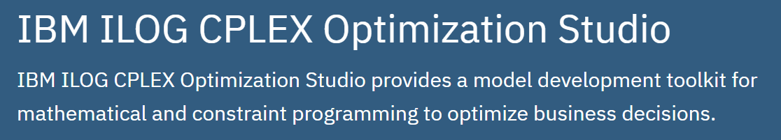
Modelos de optimización
“En particular, en Norteamérica y Europa, se ha mostrado que el uso de procedimientos automatizados mediante el uso de modelos de optimización para los procesos de planificación de distribución produce ahorros sustanciales (generalmente entre el 5% y 20%) en los costos totales de transporte” (Toth & Vigo, 2002).

Slide 10


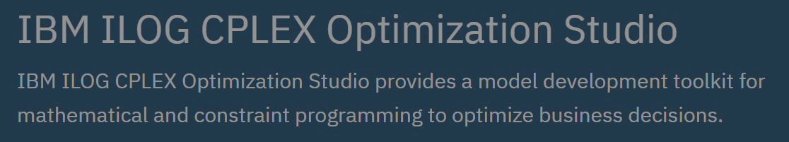

Modelos de optimización
“En particular, en Norteamérica y Europa, se ha mostrado que el uso de procedimientos automatizados mediante el uso de modelos de optimización para los procesos de planificación de distribución produce ahorros sustanciales (generalmente entre el 5% y 20%) en los costos totales de transporte” (Toth & Vigo, 2002).

Slide 11

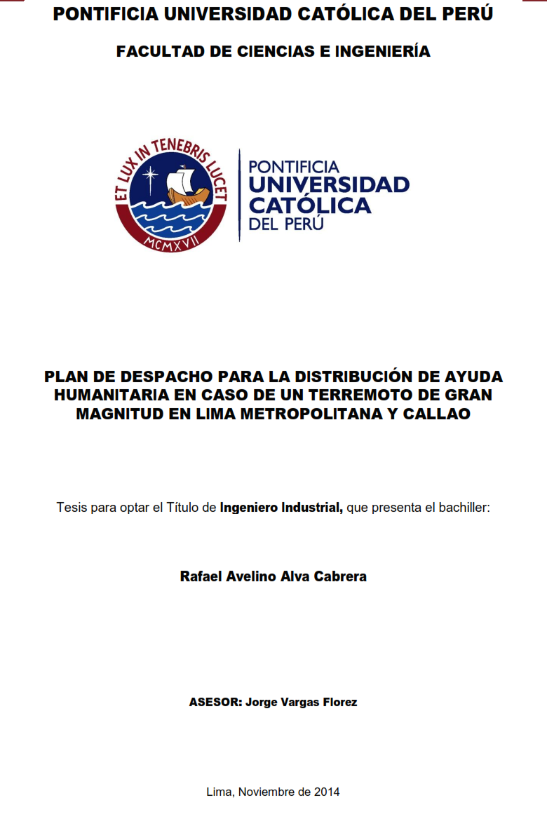
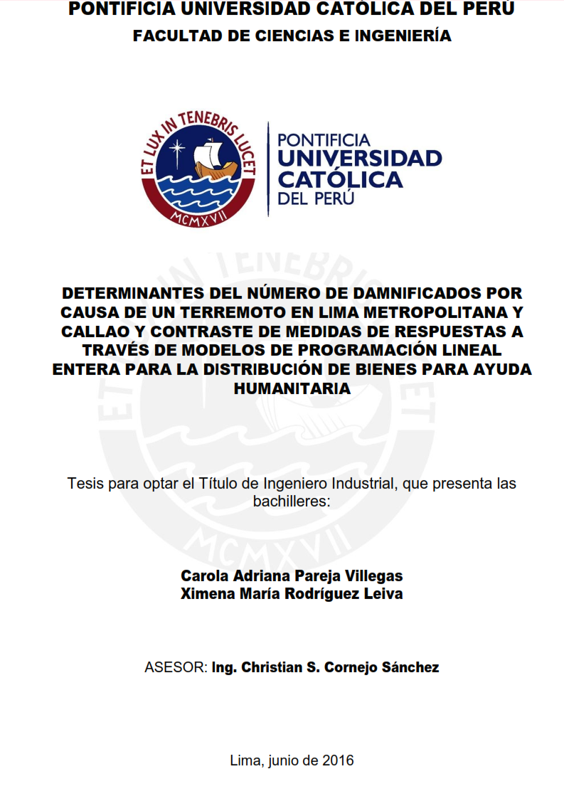
Modelos de optimización

Slide 12
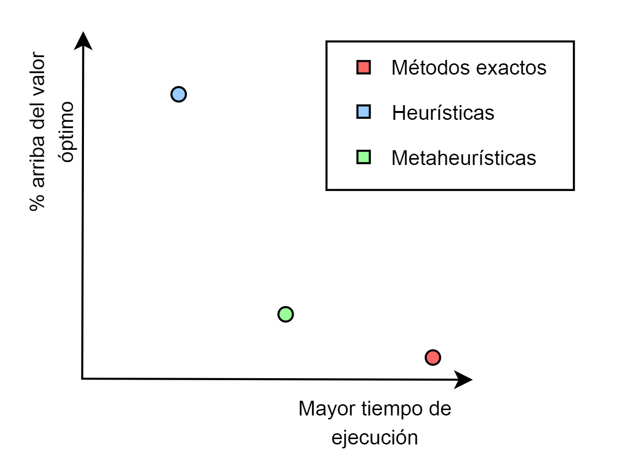
Modelos de optimización

Slide 13
Objetivos y resultados esperados

Slide 14
Objetivos específicos
Definir la formulación de la función objetivo, restricciones, variables de decisión y parámetros del problema de distribución de ayuda humanitaria.
Definir las estructuras que soporten los datos y el algoritmo para la resolución del problema de distribución de ayuda humanitaria.
Definir y diseñar la función de aptitud y operadores del algoritmo genético.
Implementar el algoritmo genético para la resolución del problema de distribución de ayuda humanitaria.
Diseñar e implementar un programa lineal a partir de la formulación del problema de optimización.
Diseñar y desarrollar la experimentación numérica para comparar el desempeño del algoritmo genético con el método de programación lineal.
Desarrollar la interfaz de usuario para la ejecución y visualización de los algoritmos de optimización.

Slide 15
Resultados esperados
Definir la formulación de la función objetivo, restricciones, variables de decisión y parámetros del problema de distribución de ayuda humanitaria.
Función objetivo, restricciones, variables de decisión, parámetros
Definir las estructuras que soporten los datos y el algoritmo para la resolución del problema de distribución de ayuda humanitaria.
Estructuras de datos definidas
Definir y diseñar la función de aptitud y operadores del algoritmo genético.
Diseño de la función de aptitud y operadores del algoritmo
Implementar el algoritmo genético para la resolución del problema de distribución de ayuda humanitaria.
Algoritmo genético implementado en un componente reutilizable

Slide 16
Resultados esperados
Diseñar e implementar un programa lineal a partir de la formulación del problema de optimización.
Programa lineal implementado en un lenguaje de modelado
Componente de software que optimice el programa lineal mediante un solver
Diseñar y desarrollar la experimentación numérica para comparar el desempeño del algoritmo genético con el método de programación lineal.
Generador aleatorio de casos de prueba de diferentes tamaños
Análisis de datos y desarrollo de un caso de prueba basado en un escenario real
Desarrollar la interfaz de usuario para la ejecución y visualización de los algoritmos de optimización.
Interfaz de usuario implementada y conteniendo los módulos del algoritmo genético y el programa lineal

Slide 17
Avance de resultados

Slide 18
O1. Formulación

Slide 19
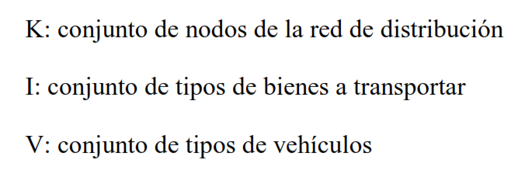

Conjuntos (entidades)

Slide 20
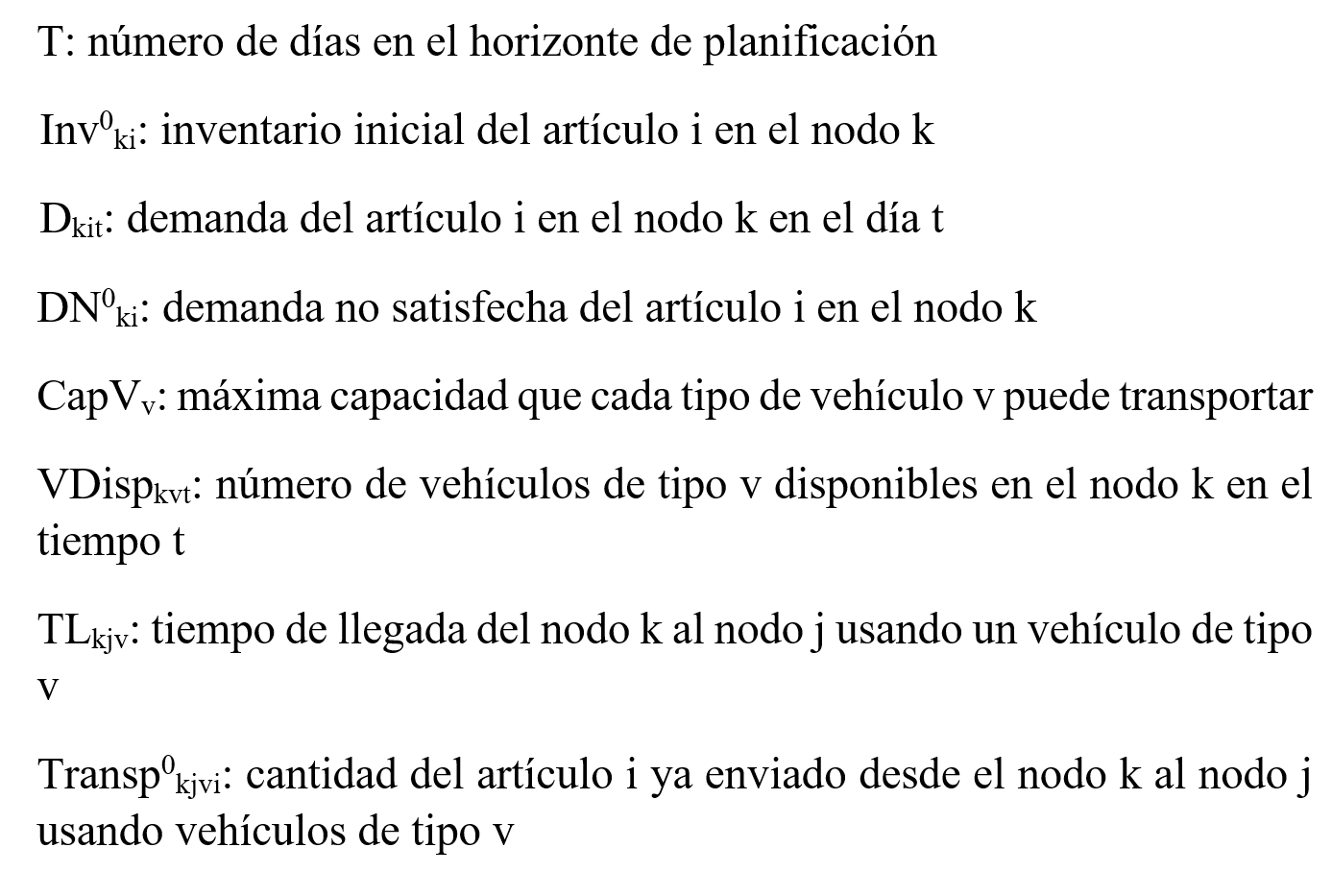
Parámetros (1)

Slide 21
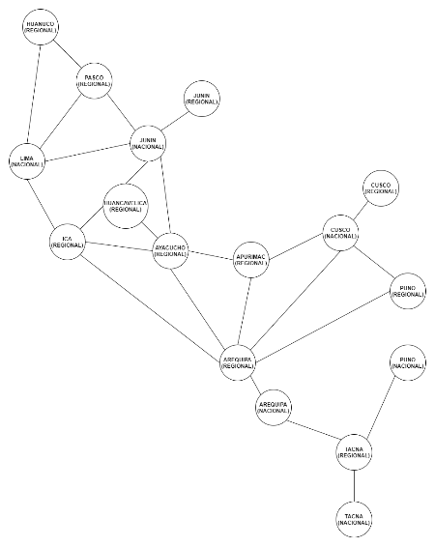
Parámetros (2)

Slide 22
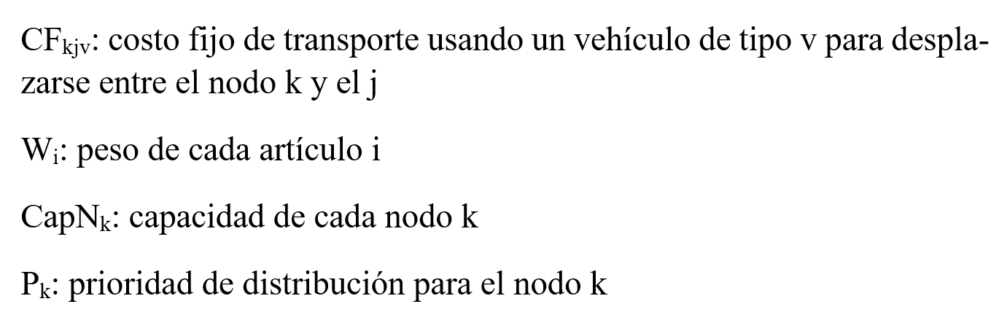
Parámetros (3)

Slide 23
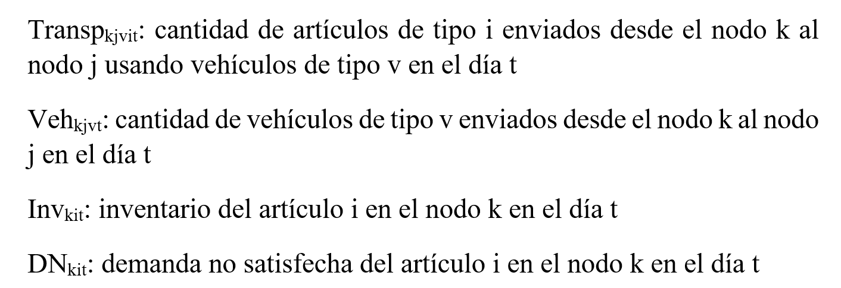
Variables de decisión
?
?

Slide 24
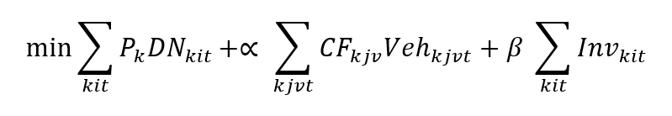

Función objetivo

Slide 25
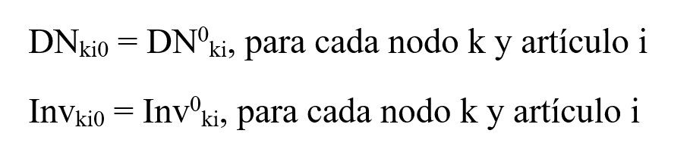
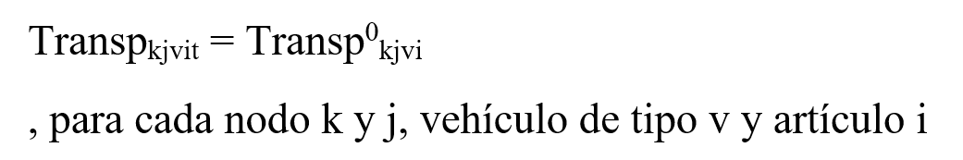
Restricciones (1)

Slide 26
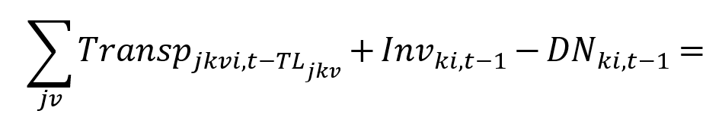
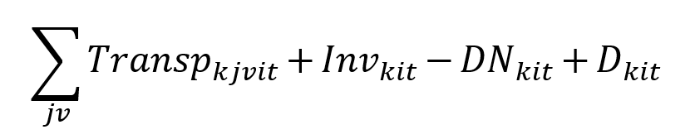
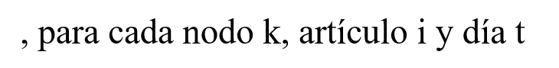
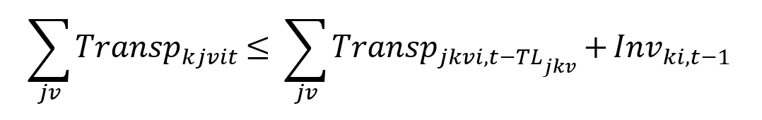
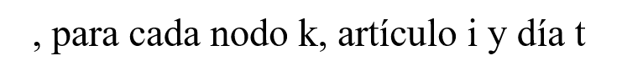

Restricciones (2)

Slide 27
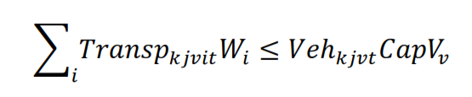
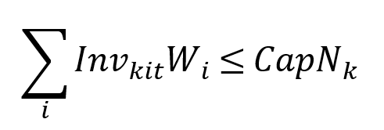
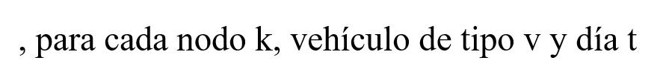
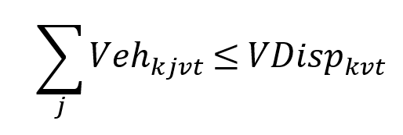
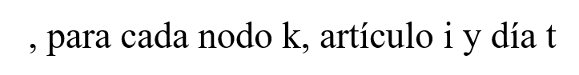
Restricciones (3)

Slide 28
Objetivos y resultados esperados

Slide 29
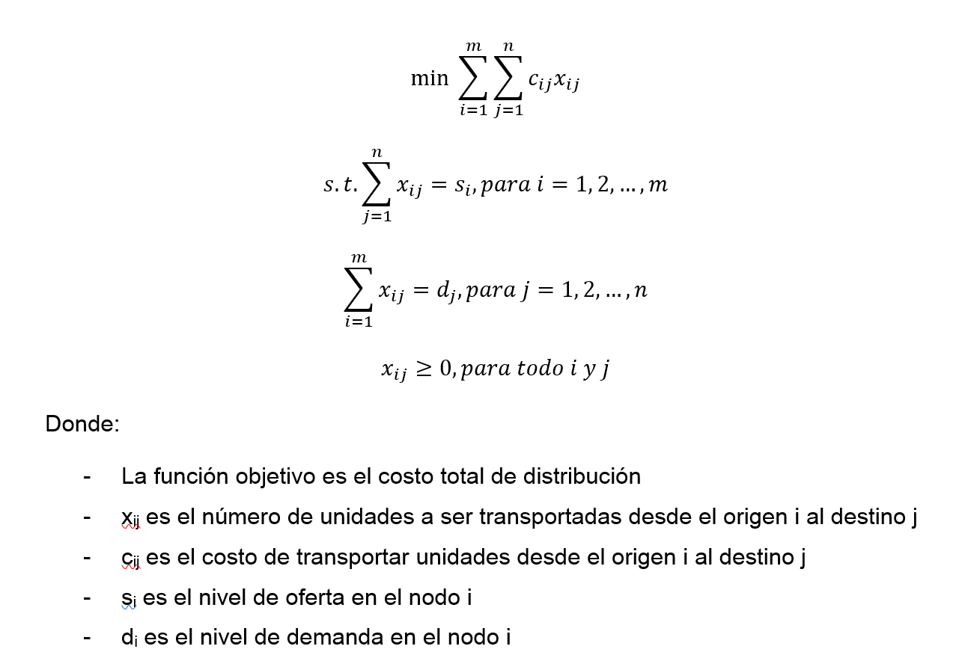

Slide 30
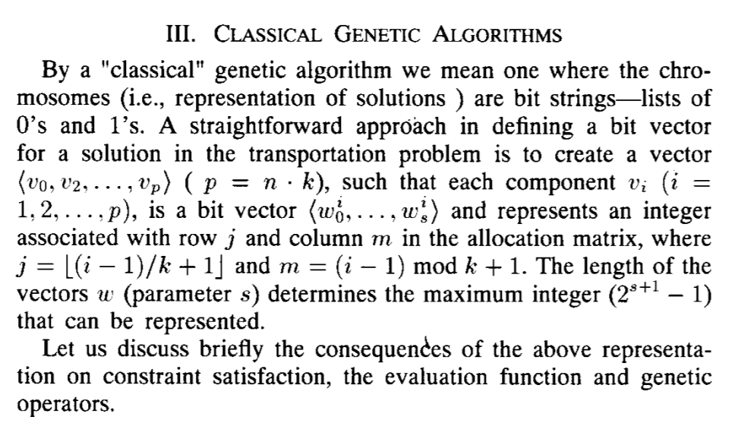
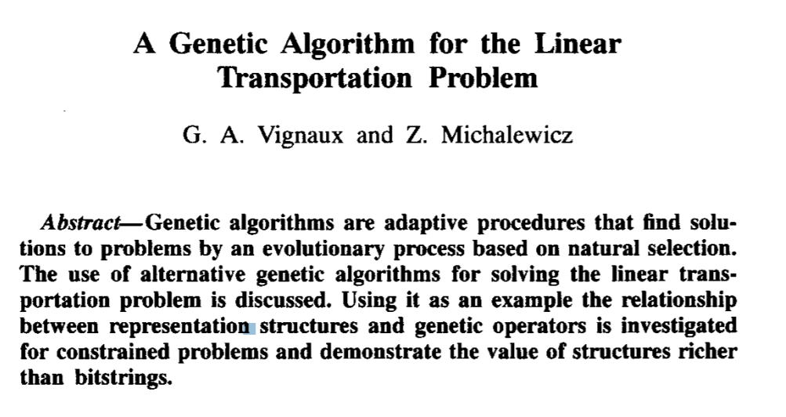
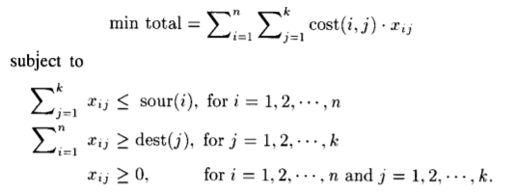
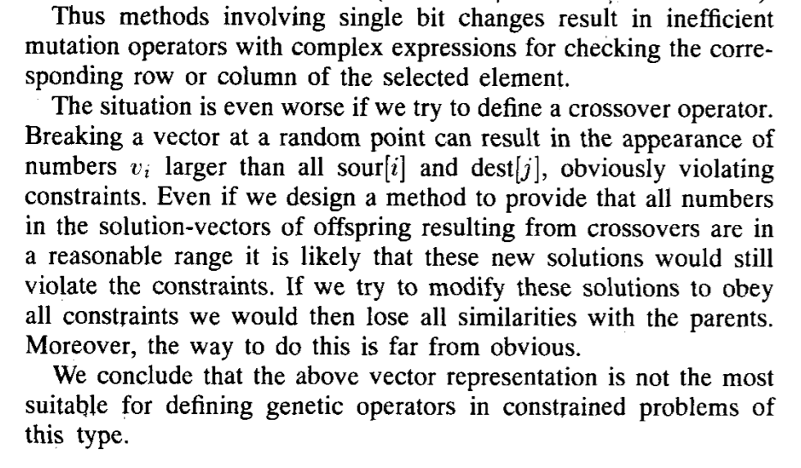

Slide 31
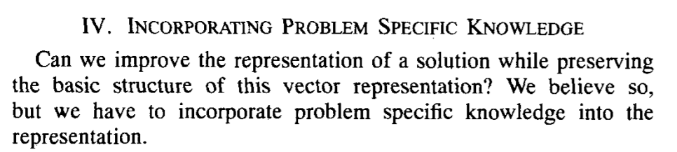
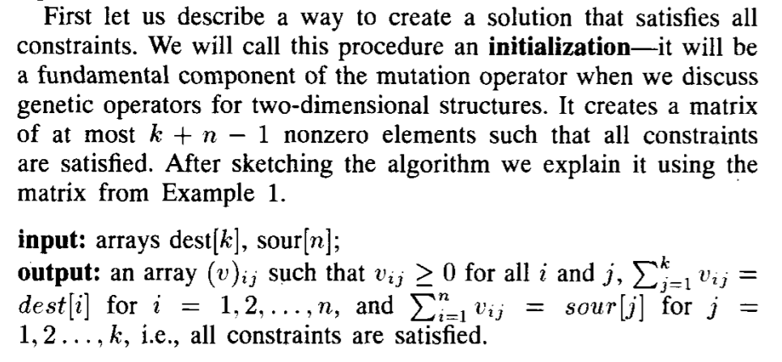
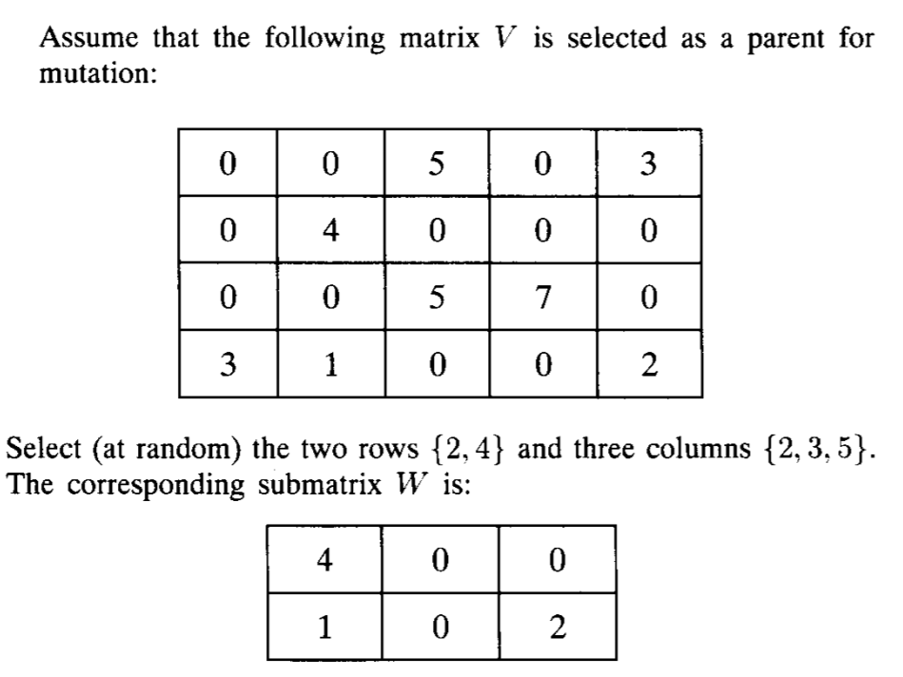
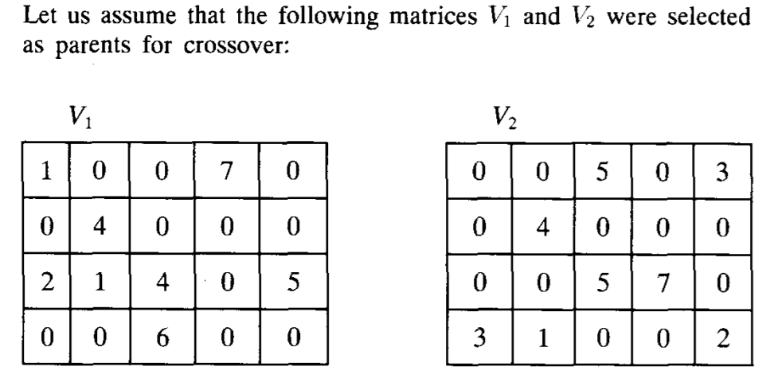

Slide 32
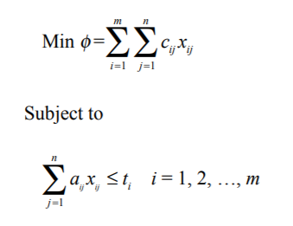
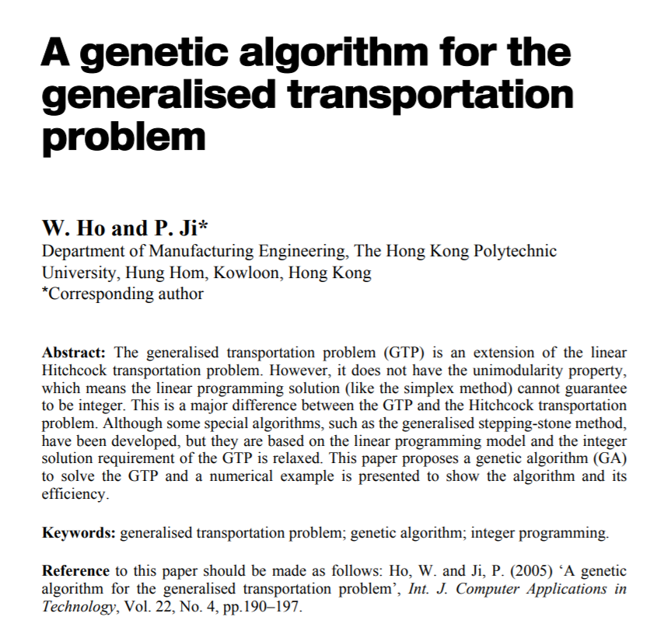
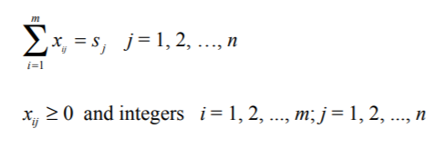
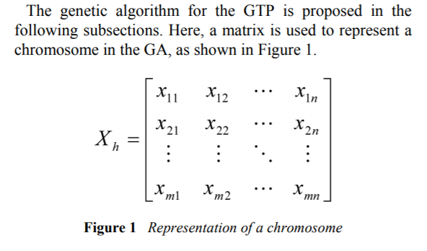

Slide 33
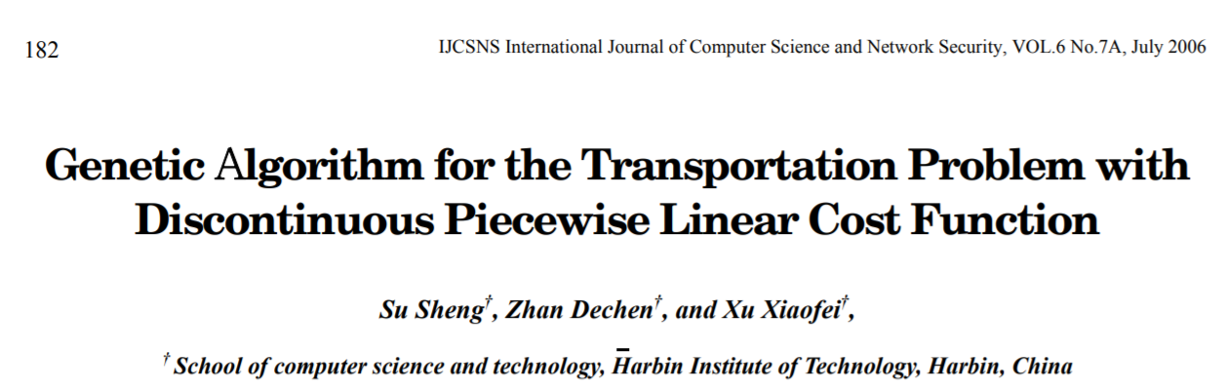
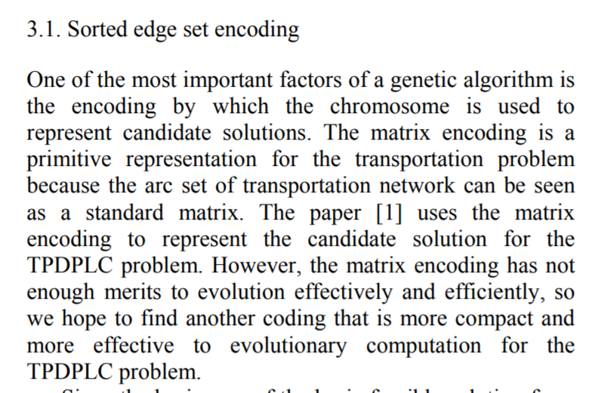
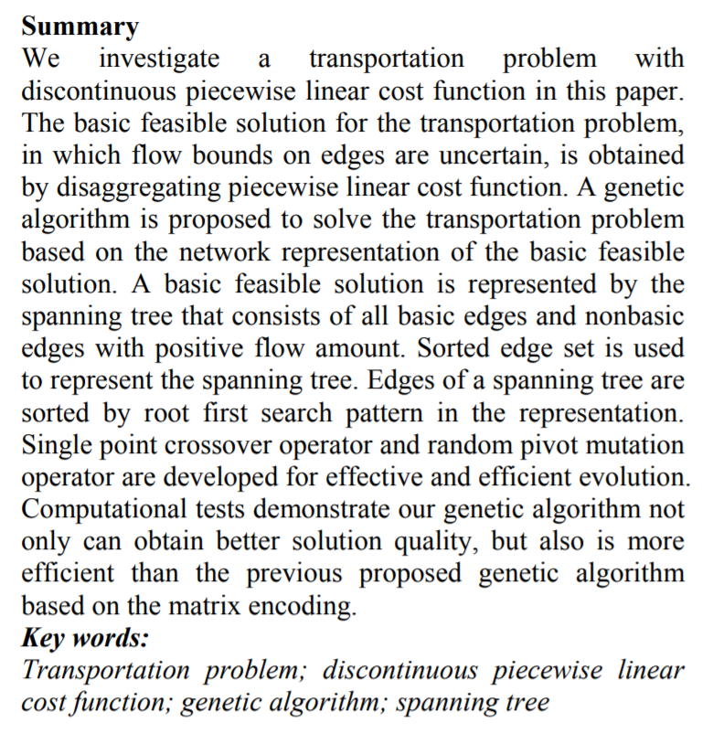
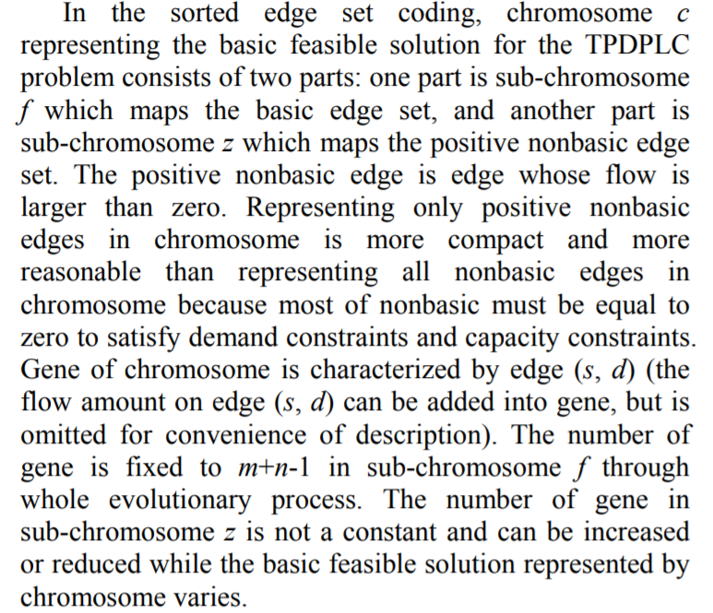

Slide 34
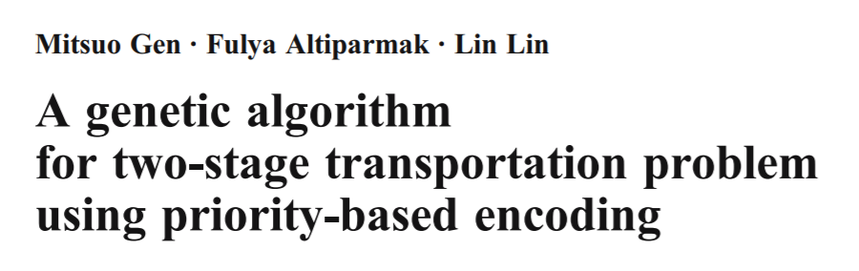
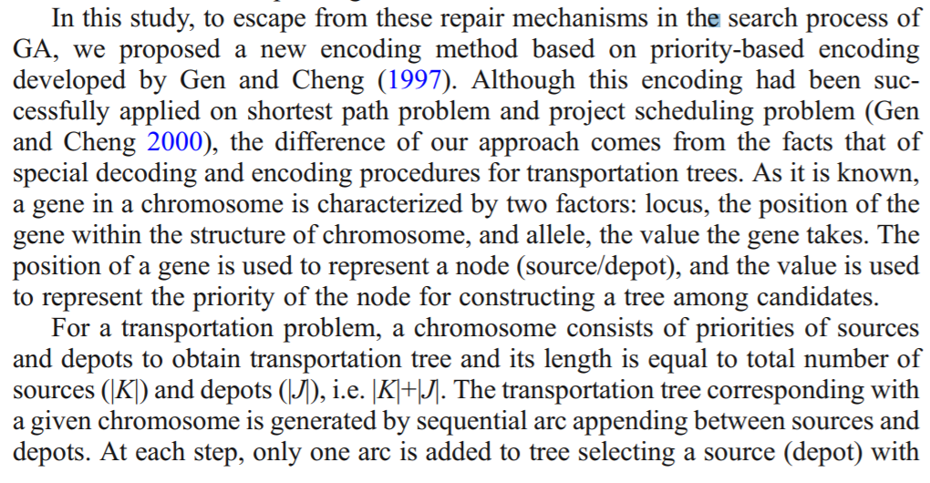
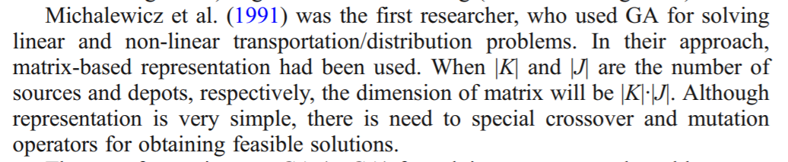
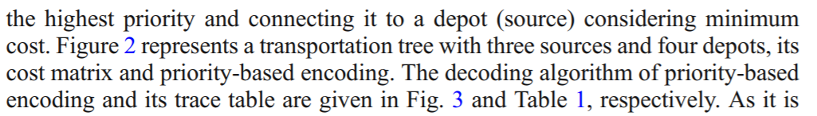
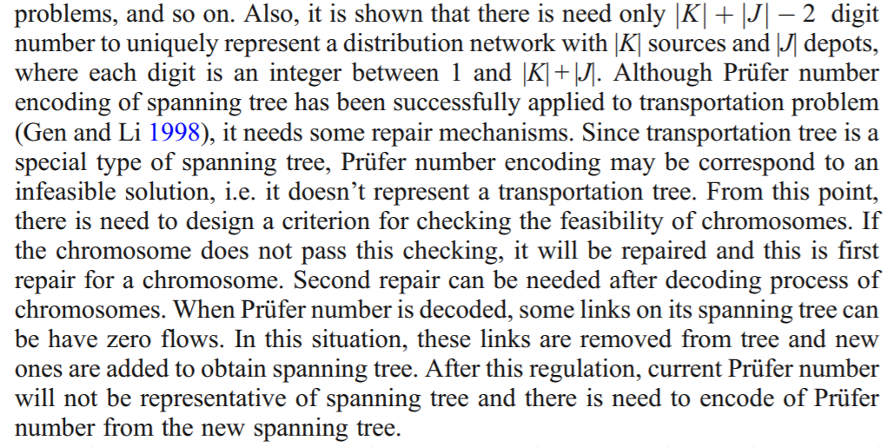
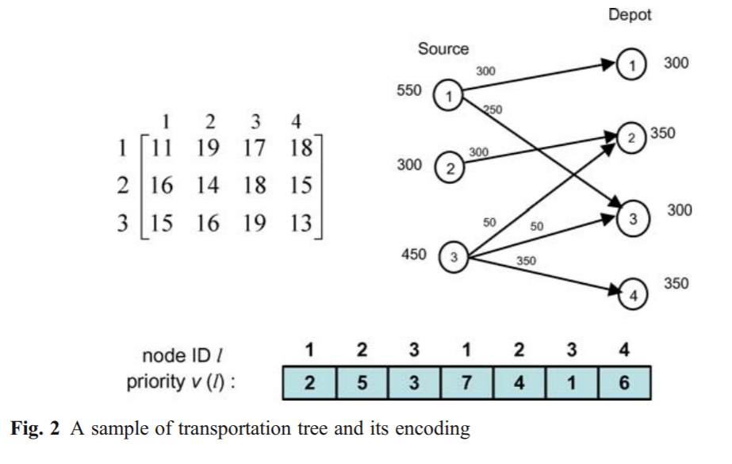

Slide 35
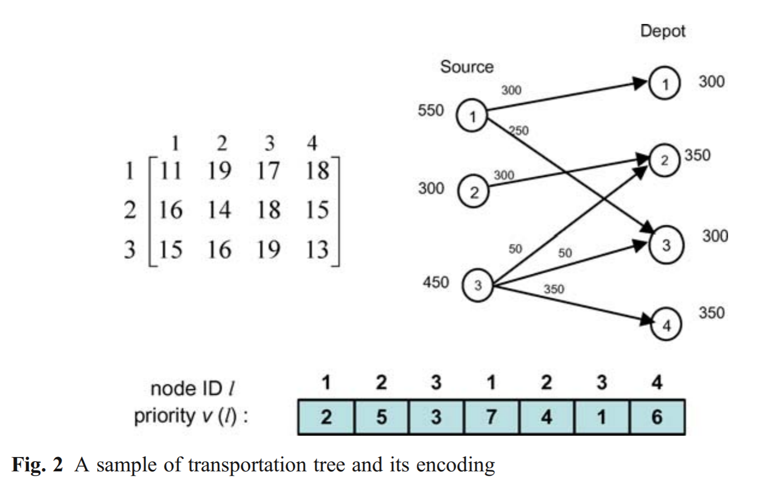

Slide 36
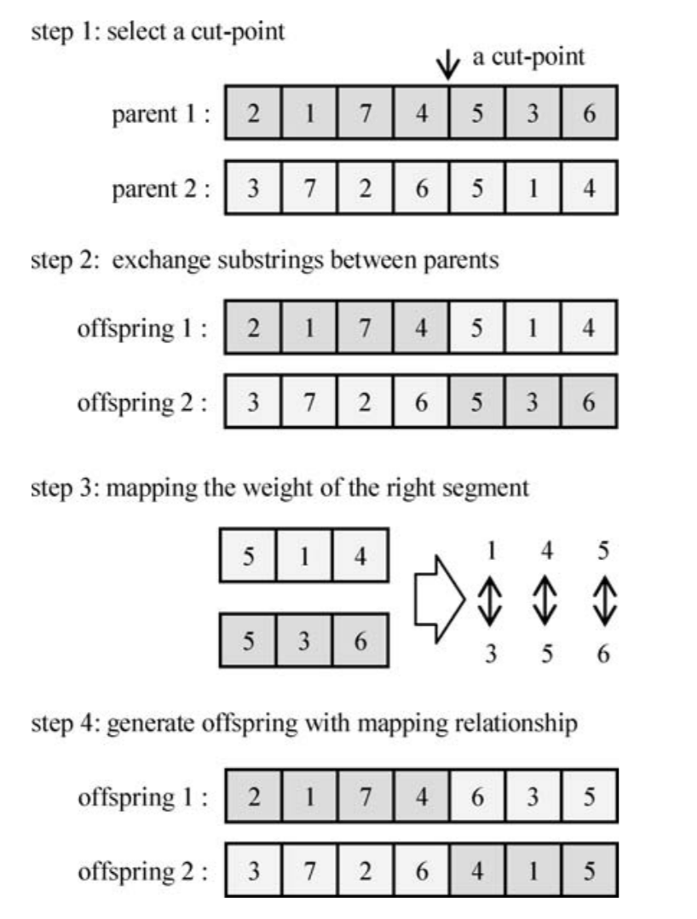



Slide 37


Slide 39

Próximos pasos

Slide 40
Próximos pasos

Slide 41
Próximos pasos

Slide 42

Próximos pasos
Optimización Multiobjetivo: Frente de Pareto

Slide 43
Referencias
Balcik, B., Beamon, B. M., Krejci, C. C., Muramatsu, K. M. and Ramirez, M. (2010). Coordination in humanitarian relief chains: Practices, challenges and opportunities
Caunhyea, A. M., Niea, X. and Pokharel, S. (2012). Optimization models in emergency logistics: A literature review
Clark, A. and Culkin B. (2013). A Network Transshipment Model for Planning Humanitarian Relief Operations after a Natural Disaster
INDECI (2008). Compendio estadístico de prevención y desastres 2007
Presidencia del Consejo de Ministros, Secretaría de Gestión del Riesgo de Desastres (2017). Plan Multisectorial ante Heladas y Friaje 2017
Vitoriano, B., Ortuño, M., Tirado, G. and Montero, J. (2011). A multi-criteria optimization model for humanitarian aid distribution

Slide 44
Objetivos Específicos
Construir la instancia del problema de distribución de ayuda humanitaria basada en un escenario real.
Definir la formulación de la función objetivo, restricciones, variables de decisión y parámetros del problema de distribución de ayuda humanitaria
Definir y diseñar las estructuras de datos, función de aptitud y operadores del algoritmo genético.
Implementar el algoritmo genético para la resolución del problema de distribución de ayuda humanitaria.
Diseñar e implementar un programa lineal a partir de la formulación del problema de optimización.
Diseñar y desarrollar la experimentación numérica para comparar el desempeño del algoritmo genético con el método de programación lineal.
Desarrollar la interfaz de usuario para la ejecución y visualización de los algoritmos de optimización.

Slide 45
Ejemplo
A: 60
B: 50
A: 10
B: 5
S
T
R
A: 70
B: 55
Horizonte de tiempo: 3 días
Vehículos disponibles: 8

Slide 46
ORIGEN | DESTINO | VEHÍCULO | ITEM | TIEMPO | TRANSPORTAR
S | T | V | A | 0 | 0
S | T | V | A | 1 | 30
S | T | V | A | 2 | 30
S | T | V | A | 3 | 0
S | T | V | B | 0 | 0
S | T | V | B | 1 | 50
S | T | V | B | 2 | 0
S | T | V | B | 3 | 0
T | R | V | A | 0 | 0
T | R | V | A | 1 | 10
T | R | V | A | 2 | 30
T | R | V | A | 3 | 30
T | R | V | B | 0 | 0
T | R | V | B | 1 | 5
T | R | V | B | 2 | 50
T | R | V | B | 3 | 0

Slide 47
Ejemplo
Día 1:
A: 60
B: 50
A: 10
B: 5
A: 30
B: 50
A: 10
B: 5
S
T
R

Slide 48
Ejemplo
Día 1:
A: 30
B: 0
A: 30
B: 50
A: 10
B: 5
S
T
R

Slide 49
Ejemplo
Día 2:
A: 30
B: 0
A: 30
B: 50
A: 10
B: 5
A: 30
A: 30
B: 50
S
T
R

Slide 50
Ejemplo
Día 2:
A: 0
B: 0
A: 30
B: 0
A: 40
B: 55
S
T
R

Slide 51
Ejemplo
Día 3:
A: 0
B: 0
A: 30
B: 0
A: 40
B: 55
A: 30
S
T
R

Slide 52
Ejemplo
Día 3:
A: 0
B: 0
A: 0
B: 0
A: 70
B: 55
S
T
R
A: 70
B: 55

Slide 53
Aplicación y resultados

Slide 54
Extracción y procesamiento de datos

Slide 55

Extracción y procesamiento de datos

Slide 56
Ejecución
17 almacenes
53 tambos
107 aristas
4 ítems (kit de alimentos, kit de abrigo, kit agrorural, kit vivienda)
3 tipos de vehículos
Horizonte de 20 días

Slide 57
Ejecución
Lenguaje de modelado: AMPL
Solver: GNU Linear Programming Kit (GLPK)
Procesador: Intel® Core™ i7-4510U CPU @2.00GHz 2.60GHz
RAM: 8.00 GB
45,465 variables
25,666 restricciones
Tiempo de ejecución: 109.9 segundos
Memoria usada: 88.7 MB

Slide 58

Resultados
Reducción de la demanda insatisfecha a lo largo de los días asignados para la distribución

Slide 59




Resultados
KITS DE ALIMENTOS
KITS DE ABRIGO
KITS AGRORURALES
KITS DE VIVIENDA
Distribución de días necesarios para entregar toda la cantidad de kits

Slide 60
Conclusiones
Es viable la utilización de modelos de programación lineal para la toma de decisiones orientada a la distribución de ayuda humanitaria
El modelo presentado permite además realizar ajustes al peso de cada objetivo para establecer prioridades diferentes
Asimismo, permite representar escenarios tanto del comienzo como la mitad de la intervención
El modelo es extensible y adaptable a otros casos de distribución de ayuda humanitaria

